Slide 1
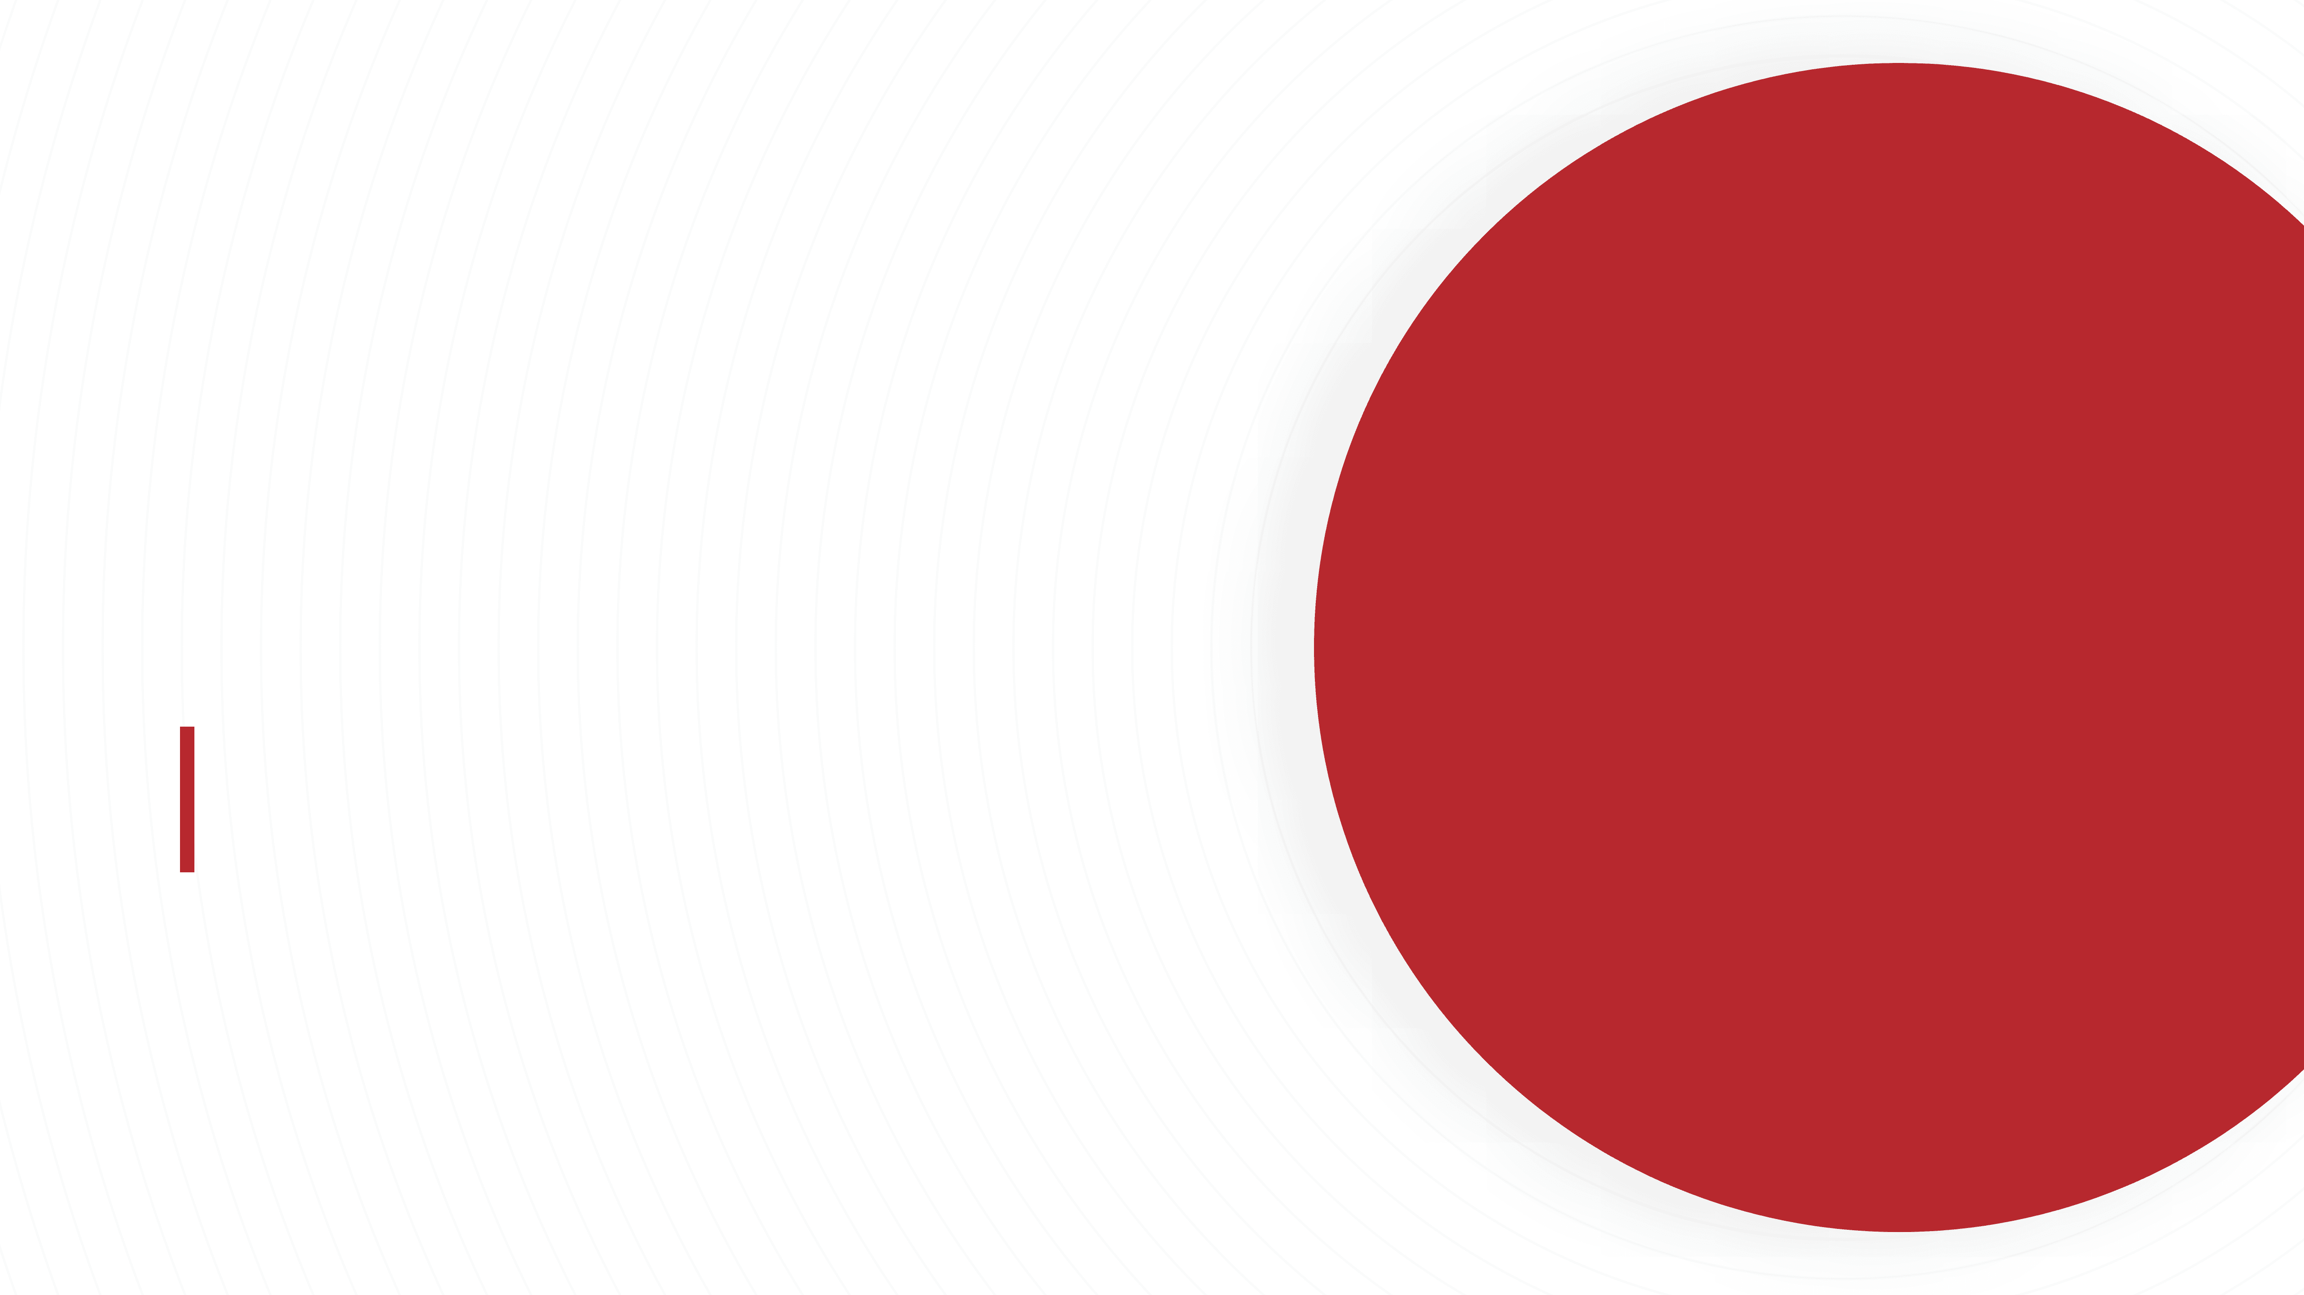
ANALYSE DE LA FIABILITÉ DES ANIMÉS
Projet Data Analyst
"La moyenne est-elle un piège ?"
Justin BANDIOLA

Slide 2

Le Data Analyst derrière le code
Passionné par la logique
Objectif :
Transformer la donnée brute en décision.

Slide 3
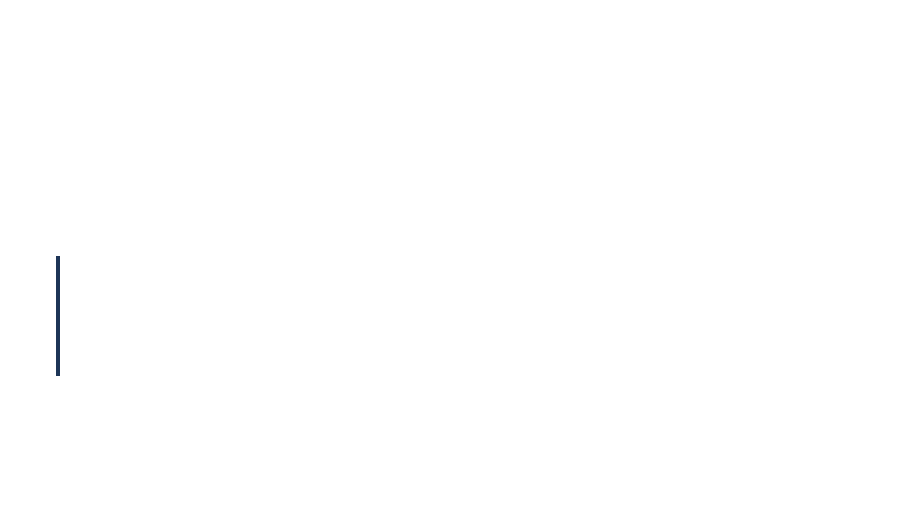

Le Piège de la Moyenne
Un 9/10 peut cacher une grande
instabilité.
La note seule ne suffit pas.

Slide 4

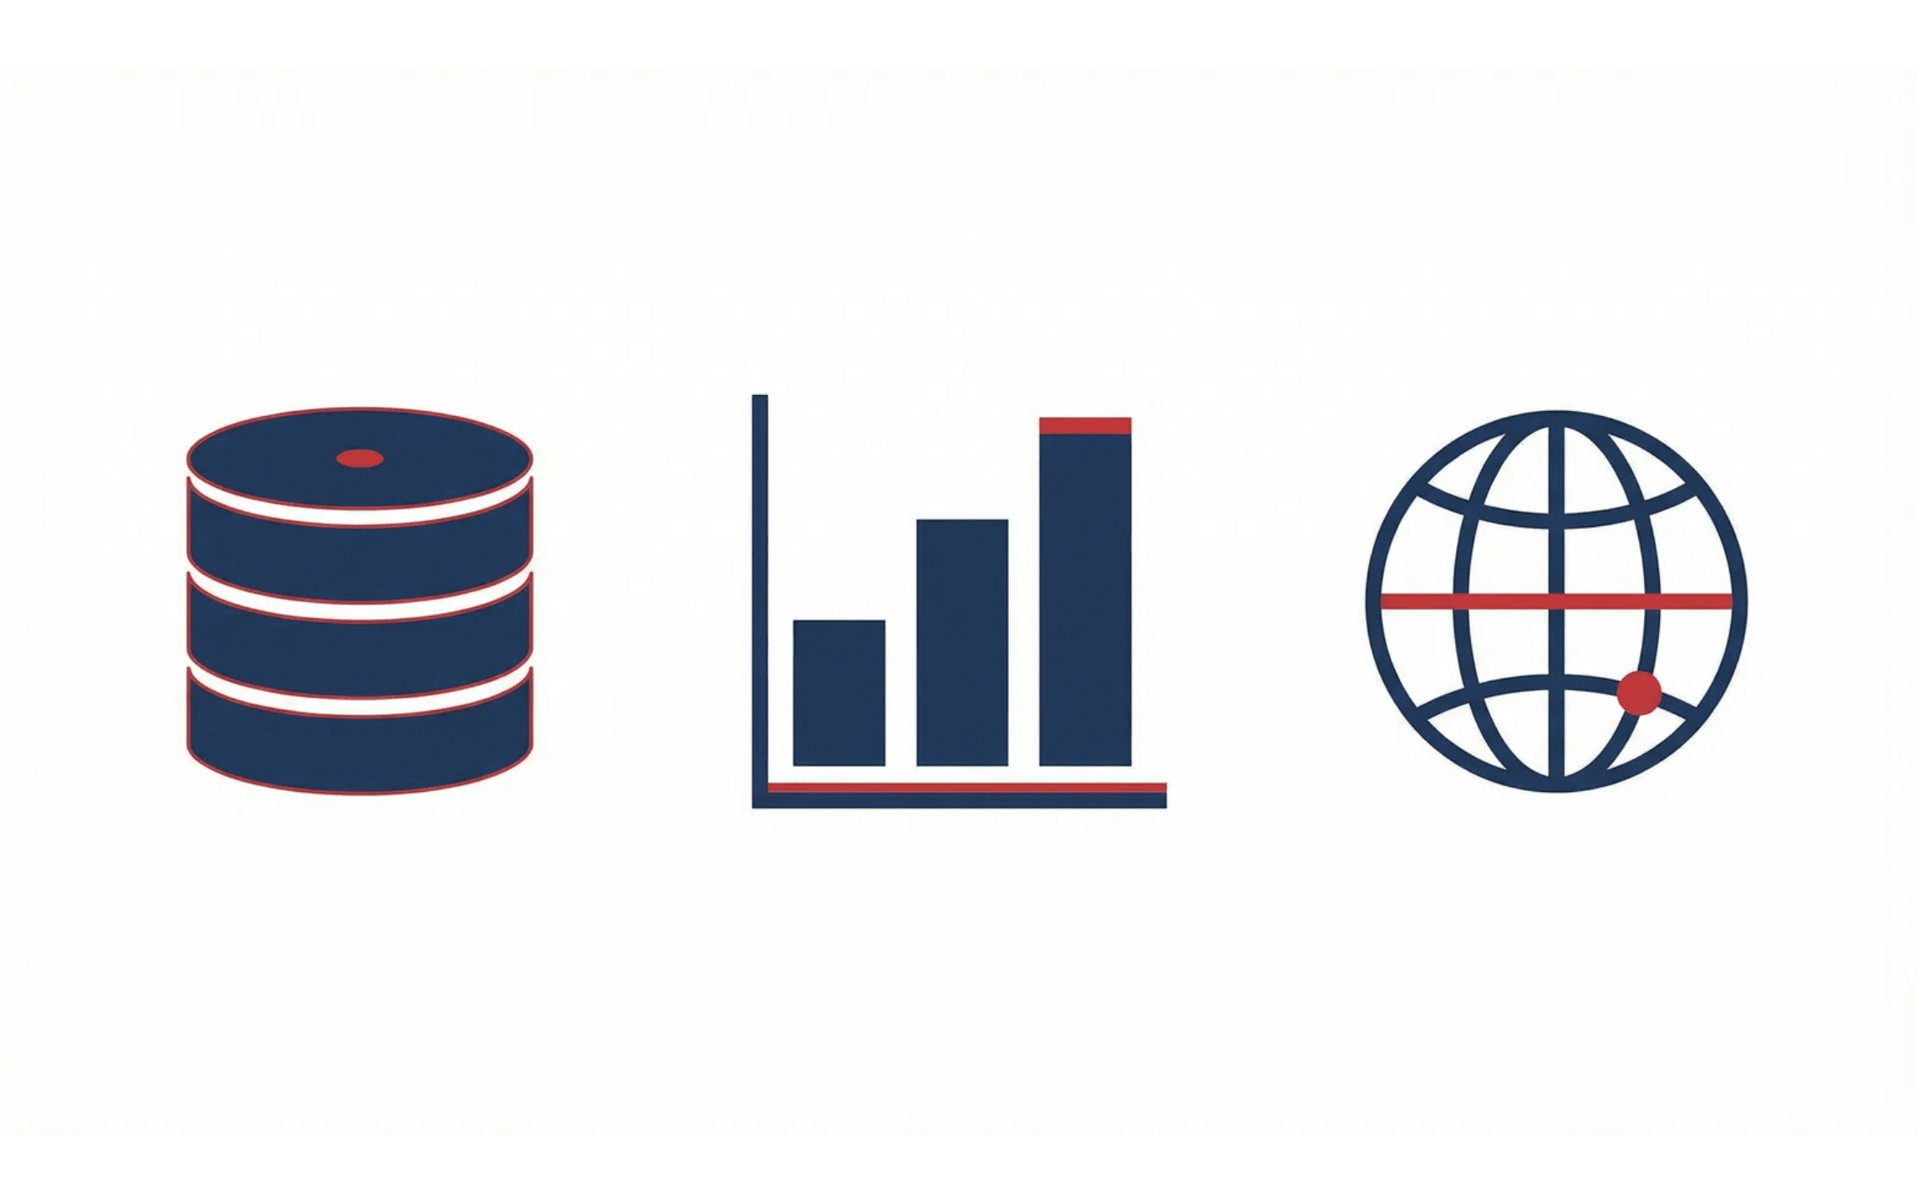
Les Données
Source
Kaggle
Volume
+1000 Animés
Variables
Notes, Studios, Genres

Slide 5
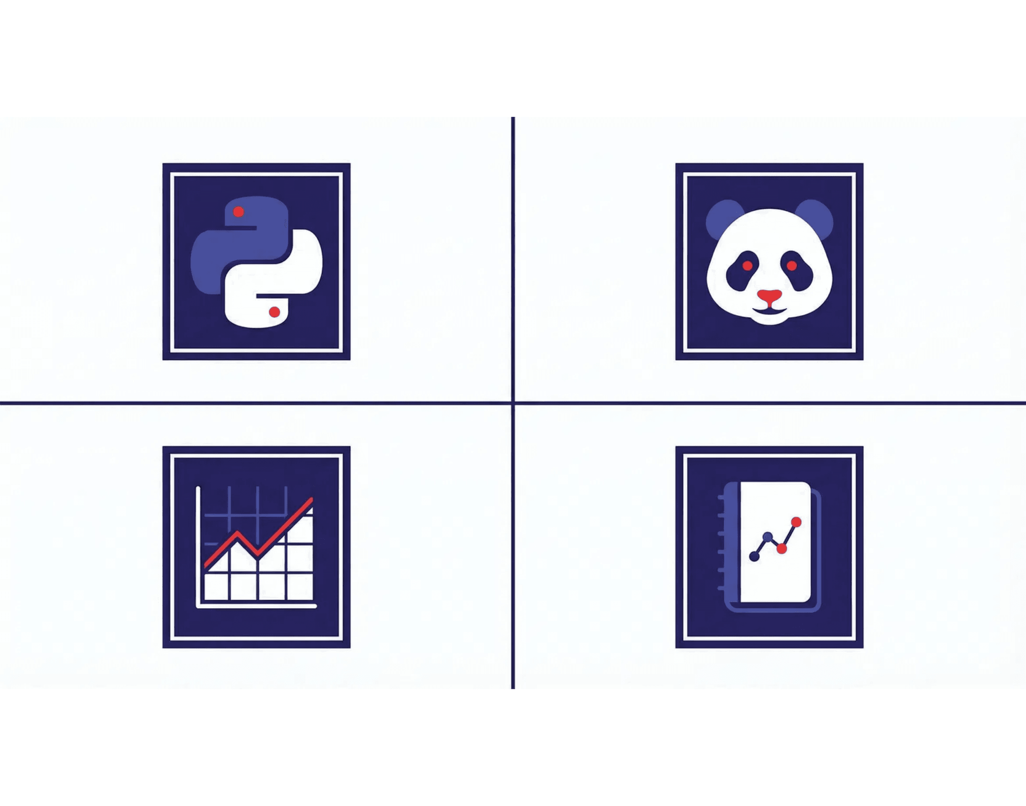
Les Outils
Python
Pandas
Matplotlib
Jupyter

Slide 6
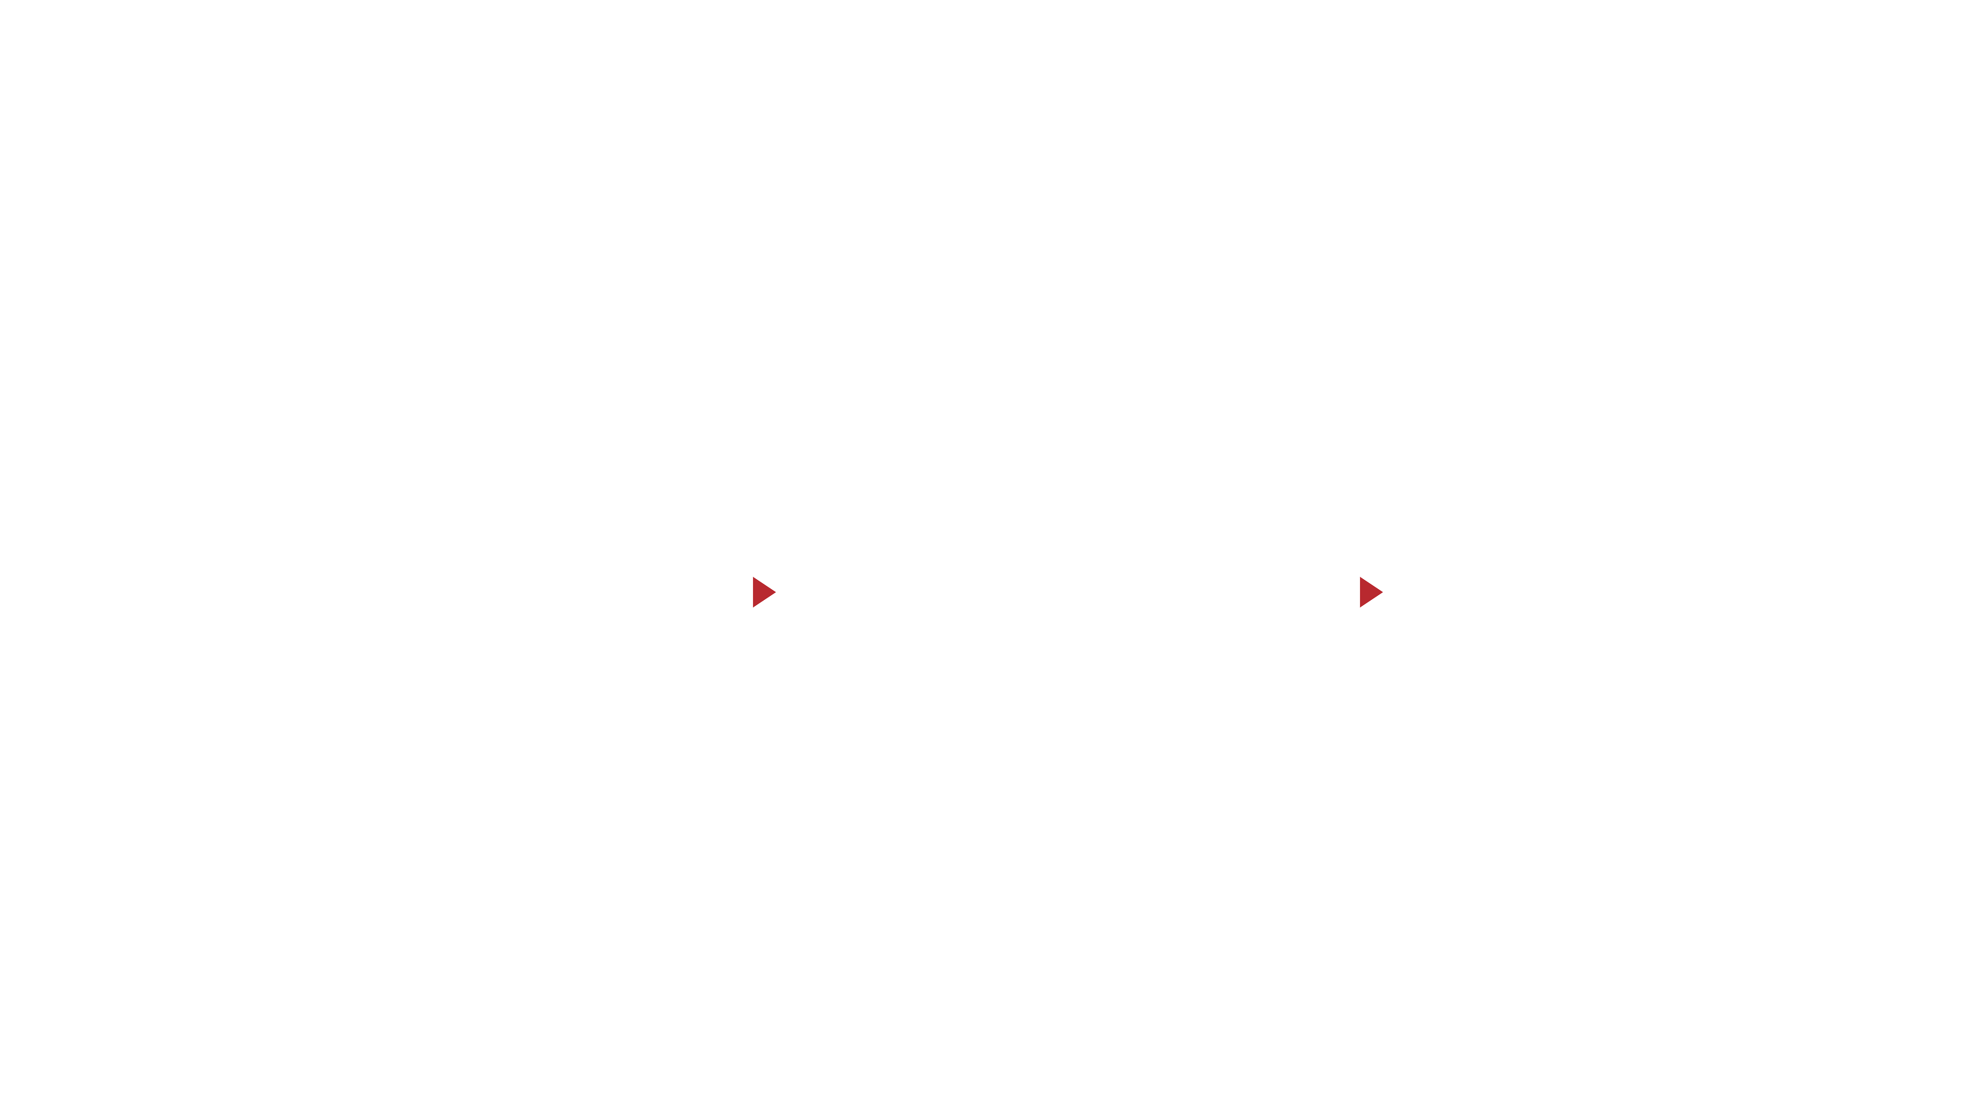



Nettoyage des Données
1. Import
2. Nettoyage
3. Calcul
Chargement du dataset CSV Kaggle
Suppression des NaN et doublons
Création des indicateurs de stabilité

Slide 7
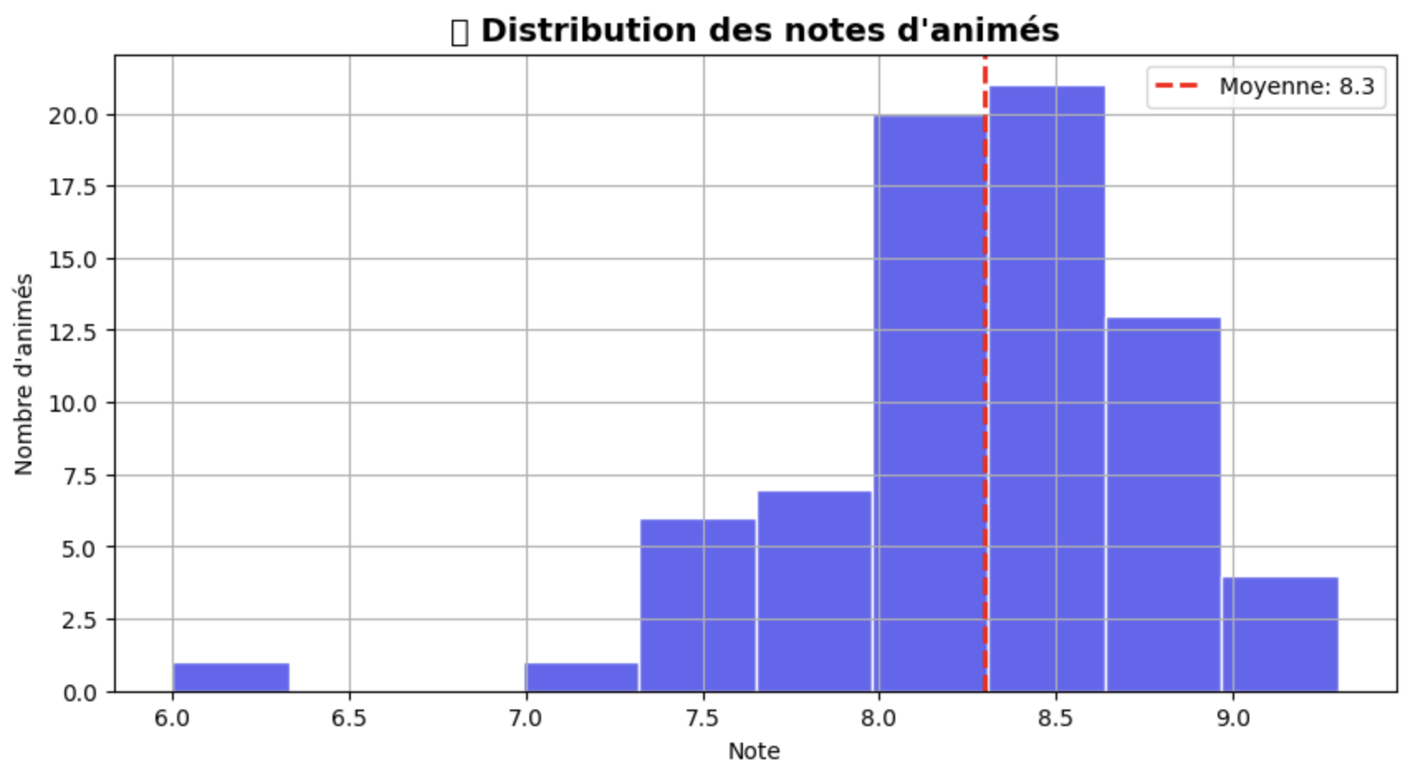
Moyenne Note Globale
Espace réservé pour le graphique

Slide 8
Ma Formule Personnalisée
SCORE = NOTE GLOBALE - PÉNALITÉ DE STABILITÉ
"Je sanctionne les séries trop irrégulières."

Slide 9
Pépites
Valeurs Sûres
Segmentation
Risqués
À Éviter

Slide 10
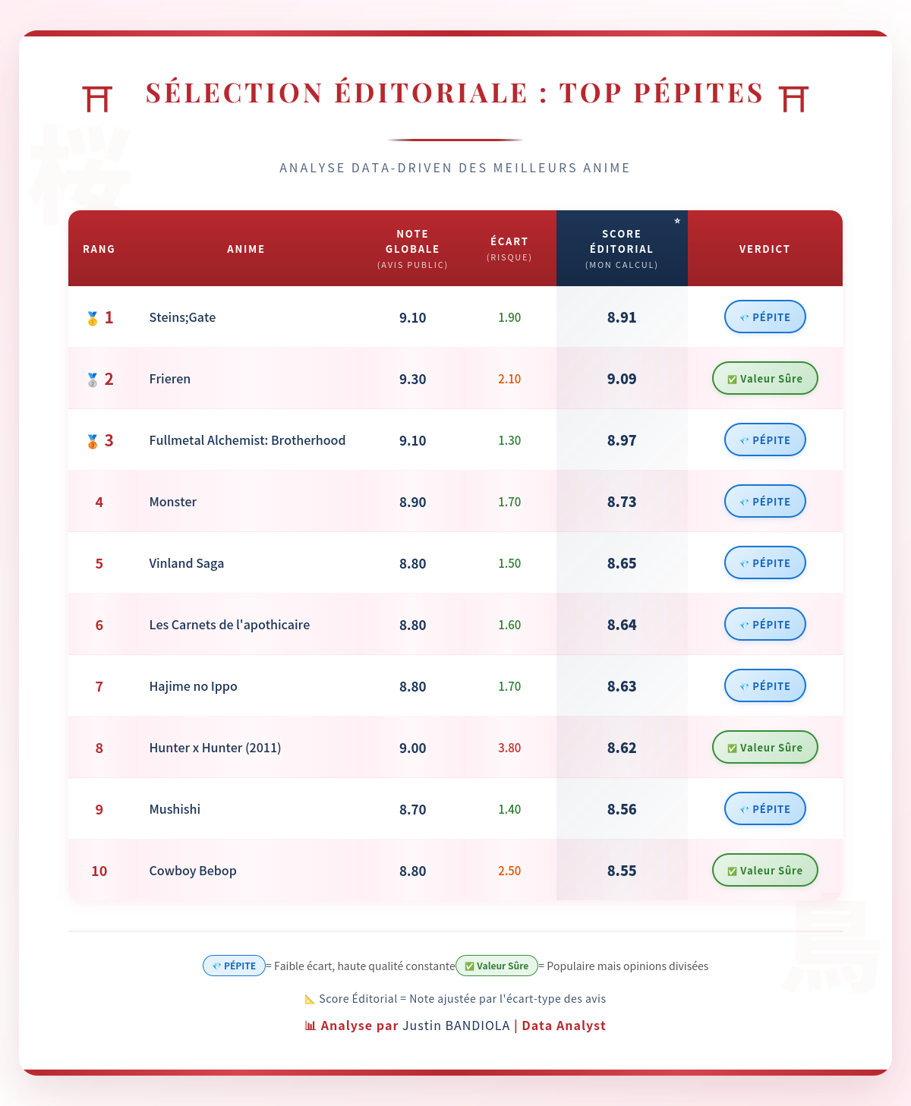
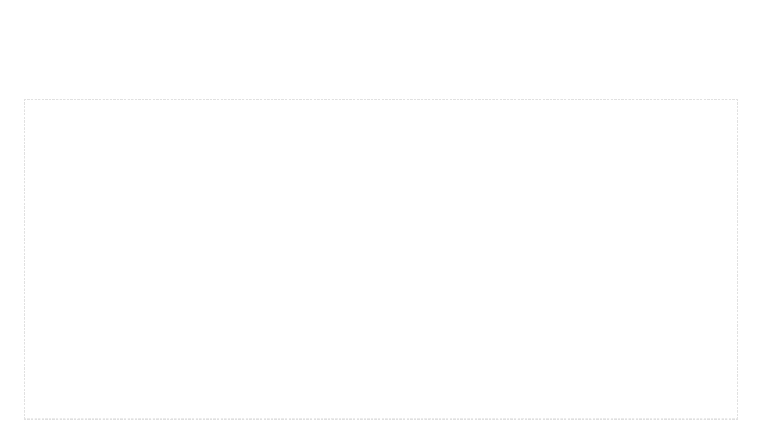

Slide 11
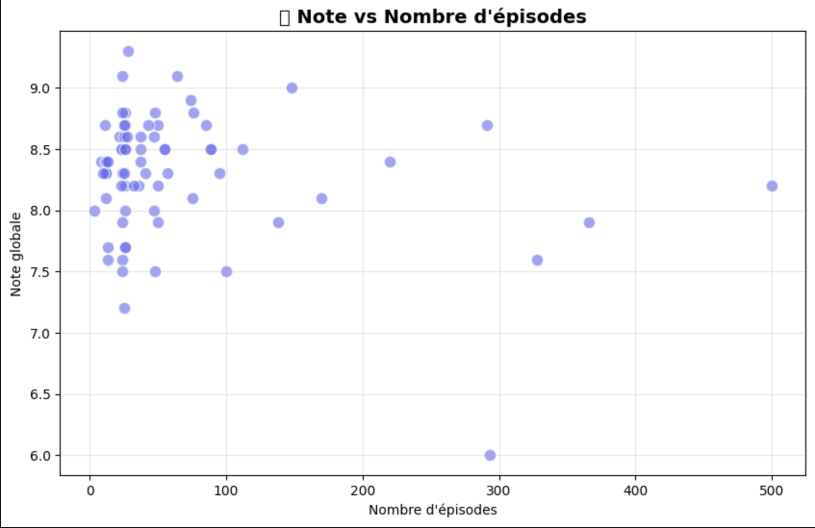
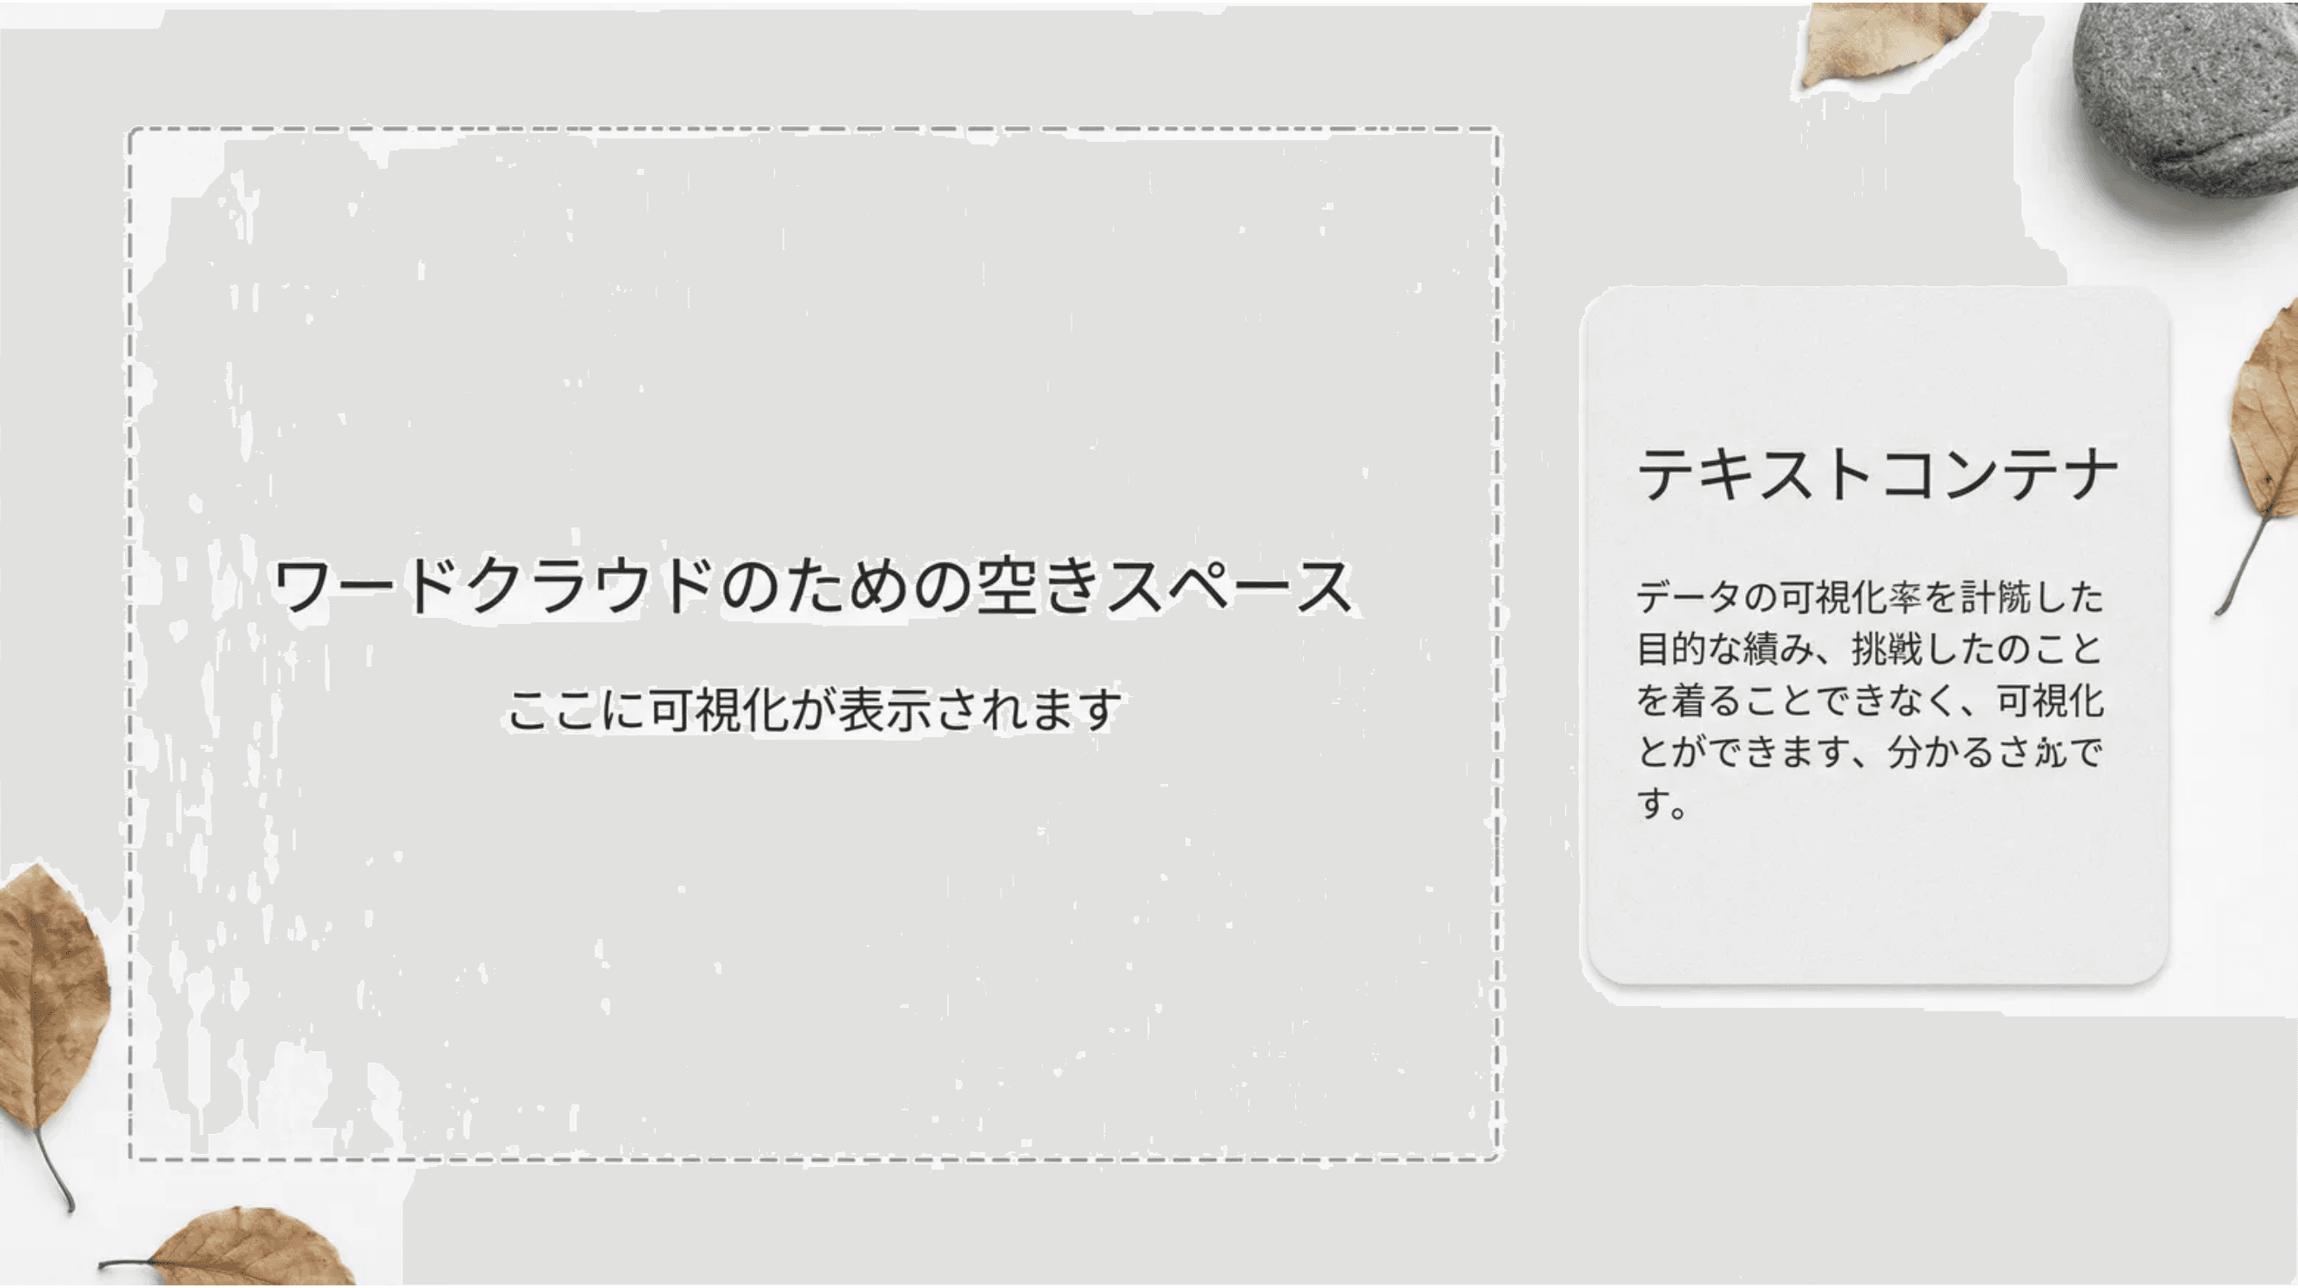
Analyse des Genres
Espace réservé pour le nuage de mots

Slide 12


Merci et voici mon code GitHub
https://github.com/Justinbdna/Projet-Data-Anime

